Slide 1

هوش تجاری
(Enterprise BI)

Slide 2


سیاوش گلچوبیان
سرپرست واحد هوش تجاری و پایگاه داده شرکت سایپا
موسس تیم مشاور پایگاه داده SqlDeep
مدیر طراحی فریم‌ورک هوش تجاری Razan
https://linkedin.com/in/golchoobian
education.systemgroup.net

Slide 3

مطالب این جلسه
در انتهای این جلسه:
قادر خواهید بود طراحی مفهومی، منطقی و فیزیکی یک انبار داده را انجام دهید.
آنچه طی این جلسه خواهید آموخت:
کارگاه ساخت ETL برای انتقال داده از فایل متنی به پایگاه داده
بررسی معماری انبار داده به روش Multi-Dimensional Model (Star)
طراحی Bus-Matrix
کارگاه طراحی Bus-Matrix
طراحی جداول Dimension
طراحی جداول Fact
بررسی مدل های Snowflake و Galaxy در معماری Multi-Dimensional
کارگاه طراحی انبار داده سیستم AdventureWorks
کارگاه طراحی Pipeline برای پرکردن انبار داده
education.systemgroup.net

Slide 4
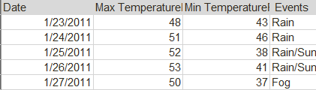
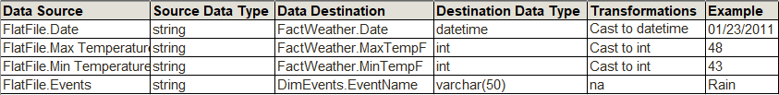
کارگاه: ساخت ETL
نیازمندی: انتقال اطلاعات هواشناسی
education.systemgroup.net

Slide 5
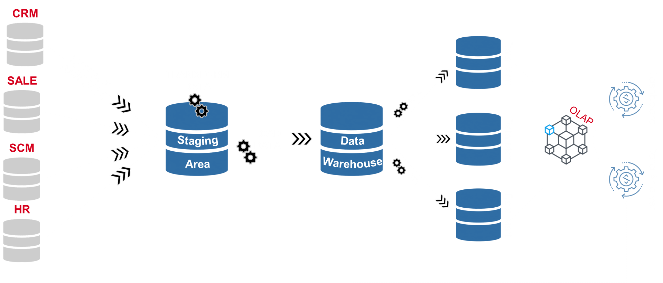
مفاهیم و اصطلاحات
سیستم عملیاتی (OLTP)
Staging / Landing Area (STG)
انبار داده (Data Warehouse / DWH)
انبارک داده (Data Mart / Information Mart / DM)
education.systemgroup.net

Slide 6
مفاهیم و اصطلاحات
انبار داده (Data Warehouse / DWH) :
نمایانگر فرآیندهای کسب و کار
یکپارچه سازی اطلاعات کسب و کار
education.systemgroup.net

Slide 7
مفاهیم و اصطلاحات
انبارک داده (Data Mart / Information Mart / DM) :
افراض / زیرمجموعه ای از انبار داده
اطلاعات تجمیع شده
اطلاعات خلاصه سازی شده
دنبال کننده هدفی خاص
عمدتا در محدوده یک واحد سازمانی
education.systemgroup.net

Slide 8
بررسی معماری انبار داده به روش Multi-Dimensional Model (Star)
بهینه شده برای تحلیل اطلاعات کسب و کار
متشکل از دو مفهوم Fact و Context
Fact ها حاوی تراکنش ها و وقایع هستند
Dim ها توصیف کننده خصوصیات واقعه هستند
تاریخ
تامین کننده
تراکنش انبار
تعداد
مبلغ
Fact
1- How many
2- How much
ریزدانگی معمولا براساس نیاز مشتری تعیین میگردد ولی به جهت آینده نگری در درخواست های آتی مشتری و افزایش قابلیت مانور ریزدانگی را در پایین ترین سطح تراکنش که کاربری بالایی میتواند ایجاد کند در نظر میگیریم
Context / Dim
1- What
2- When
3- Where
4- Who
5- How
کالا
ریزدانگی ؟
Granularity ?
انبار
education.systemgroup.net

Slide 9
طراحی Bus-Matrix
چارچوبی برای یکپارچه سازی Fact ها و Dimension ها در سطح سازمان
استخراج اقلام قابل تحویل پروژه انبار داده
ستون فقرات پروژه انبار داده
 |  |  | Dim Type | Normal | Normal | Normal
Process | Fact / Dimension | Fact Type | Granularity | تاریخ | DIM_DATES | مشتری | DIM_CUSTOMERS | محصول | DIM_PRODUCTS
فرآیند فروش | FACT_SALES | Transaction | قلم فاکتور | ☑ | ☑ | ☑
فرآیند انبار | FACT_INVENTORIES | Transaction | قلم انبار | ☑ | ☒ | ☑
education.systemgroup.net

Slide 10
کارگاه: طراحی Bus-Matrix سیستم خرده فروشی و الویت بندی آن
کد فرشنده: 4102 | نام فروشنده: yyy |  |  |  | شماره فاکتور |  | 50
کد مشتری: 100 | نام مشتری: zzz |  |  |  | تاریخ صدور فاکتور |  | 1404/01/01
منطقه فروش: |  |  |  |  | صندوقدار |  | خانم xxx
ردیف | کدکالا | نام کالا | واحد سنجش | فی (ریال) | تعداد | تخفیف | قیمت کل (ریال)
1 | A456 | تن ماهی شیلتون | عدد | 800.000 | 4 | 5% | 3.040.000
2 | B321 | روغن 5 کیلویی غنچه | عدد | 600.000 | 2 | 0 | 1.200.000
3 | C879 | نان تست سحر | بسته | 450.000 | 3 | 0 | 1.350.000
جمع |  |  |  |  |  |  | 5.590.000
مالیات 10% |  |  |  |  |  |  | 559.000
مبلغ قابل پرداخت: کالا A456 مشول 2% تخفیف باشگاه مشتریان 3% تخفیف فروشگاه گردیده است. |  |  |  |  |  |  | 6.149.000
ریزدانگی های ممکن را تعیین کنید و یکی را محور کار خود قراردهید
Dimension ها را مشخص کنید
Fact ها را مشخص کنید
education.systemgroup.net

Slide 11
DIM Employee
کارمند
طراحی مفهومی سیستم
DIM Territory
مکان
طراحی مفهومی فقط حاوی Fact و Dim ها در حالت کلان (بدون جزئیات) و روابط بین آنها است.
قواعد مدل Star:
جداول FACT فقط مجاز به Relate شدن با جداول DIM میباشند (ارتباط مستقیم جداول FACT با یکدیگر ممنوع است)
جداول DIM فقط مجاز به Relate شدن با جداول FACT میباشند (ارتباط مستقیم جداول DIM با یکدیگر ممنوع است)
FACT Sales
تراکنش های فروش
DIM Product
محصول
DIM Customer
مشتری
n
1
DIM Store
فروشگاه
DIM Date
تاریخ
education.systemgroup.net

Slide 12
DIM_Product
Id
کد محصول (BK)
بارکد محصول (BK)
گروه محصول
نام محصول
واحد سنجش
کلید رکورد در OLTP
طراحی مفهومی جداول Dimension
DIM_Store
Id
کد فروشگاه (BK)
رتبه
مساحت
تاریخ افتتاح
بر فروشگاه
موقعیت مکانی
کلید رکورد در OLTP
نمیبایست نرمال سازی شوند (Denormalized)
حاوی ستون Surrogate Key (معمولا INT یا BIGINT)
حاوی ستون (های) Business Key
حاوی ویژگی های توصیفی بوده و مجاز به Null بودن نیستند، همچنین فیلدهای آن کاربرد محاسبات عددی ندارد.
حاوی فراداده های سیستمی برای SCD, Logical Delete, Row Hash, Row Version و نشانگرهای زمان ایجاد، بروز رسانی و حذف منطقی اطلاعات
حاوی فیلد(های) آدیت/ردیابی اطلاعات که مجاز به Null بودن هستند
حاوی Column Name, Data Type, Constraint ها (درتصویر برای سهولت فارسی سازی شده است)
DIM_Date
Id
تاریخ میلادی(BK)
تاریخ شمسی (BK)
تاریخ شمسی
کد فصل
نام فصل
کد ماه
نام ماه
...
DIM_Customer
Id
کد ملی (BK)
نام
نام خانوادگی
جنسیت
تاریخ تولد
کلید رکورد در OLTP
education.systemgroup.net

Slide 13
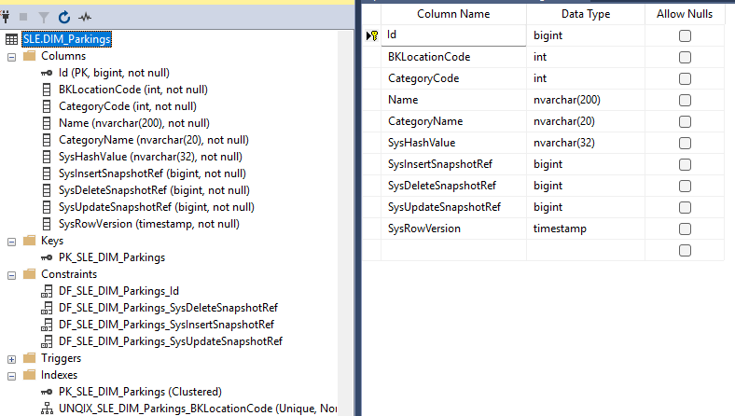
طراحی فیزیکی جداول Dimension
پیاده سازی طرح منطقی در لایه Database Engine
تعیین دقیق محل ذخیره سازی، اسکیما، ایندکس ها، آماره ها و کلیه مشخصات پیاده سازی جدول
education.systemgroup.net

Slide 14
طراحی مفهومی جداول Fact
FACT_Sales
Id
شماره تراکنش (BK)
شماره ردیف (BK)
کلید تاریخ
کلید فروشگاه
کلید مشتری
کلید محصول
کلید واحد سنجش
کلید کارمند صندوق
کلید مکان حمل مشتری
تعداد
فی (ریال)
مبلغ تخفیف (ریال)
مبلغ مالیات (ریال)
مبلغ کل (ریال)
کلید رکورد در OLTP
نمیبایست نرمال سازی شوند (Denormalized)
حاوی ستون Surrogate Key (معمولا INT یا BIGINT)
حاوی ستون (های) Business Key
حاوی کلیدهای ارجاعی به جداول Dimension میباشند که اجازه Null بودن ندارند
حاوی Measure ها بوده که مجاز به Null میباشند
حاوی فراداده های سیستمی برای Logical Delete, Row Hash, Row Version و نشانگرهای زمان ایجاد، بروز رسانی و حذف منطقی اطلاعات
حاوی فیلد(های) آدیت/ردیابی اطلاعات که مجاز به Null میباشند
حاوی Column Name, Data Type, Constraint ها (درتصویر برای سهولت فارسی سازی شده است)
سطح ریزدانگی اطلاعات برای Measure ها باید یکسان باشد
education.systemgroup.net

Slide 15
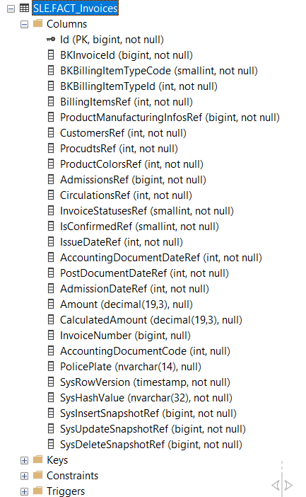
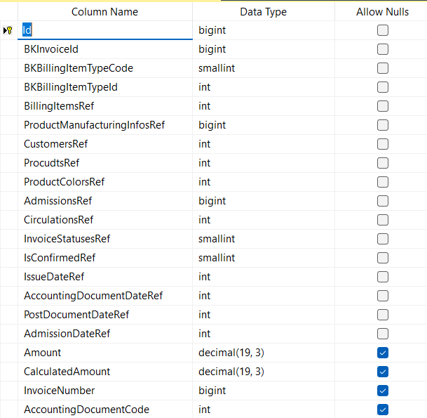
طراحی فیزیکی جداول Fact
پیاده سازی طرح منطق در لایه Database Engine
تعیین دقیق محل ذخیره سازی، اسکیما، ایندکس ها، آماره ها و کلیه مشخصات پیاده سازی جدول
education.systemgroup.net

Slide 16
DIM Employee
کارمند
دیگر انواع طراحی مفهومی سیستم
DIM Territory
مکان
DIM ProductCategory
گروه محصول
مدل Snowflake:
جداول FACT فقط مجاز به Relate شدن با جداول DIM میباشند (ارتباط مستقیم جداول FACT با یکدیگر ممنوع است)
جداول DIM فقط مجاز به Relate شدن با جداول FACT میباشند (ارتباط مستقیم جداول DIM با یکدیگر ممنوع است)
FACT Sales
تراکنش های فروش
DIM Product
محصول
n
1
DIM Customer
مشتری
n
1
DIM ProductModel
مدل محصول
DIM Store
فروشگاه
DIM Date
تاریخ
education.systemgroup.net

Slide 17
DIM Employee
کارمند
دیگر انواع طراحی مفهومی سیستم
DIM Territory
مکان
مدل Galaxy:
جداول FACT فقط مجاز به Relate شدن با یکدیگر به واسطه جداول DIM ای به نام Bridge Table یا Role Playing DIM ها میباشند
FACT Sales
تراکنش های فروش
DIM Product
محصول
DIM Customer
مشتری
n
1
1
n
FACT Inventories
تراکنش های انبار
DIM Inventory
انبار
DIM Store
فروشگاه
Role Playing
Dimension
DIM Date
تاریخ
education.systemgroup.net

Slide 18
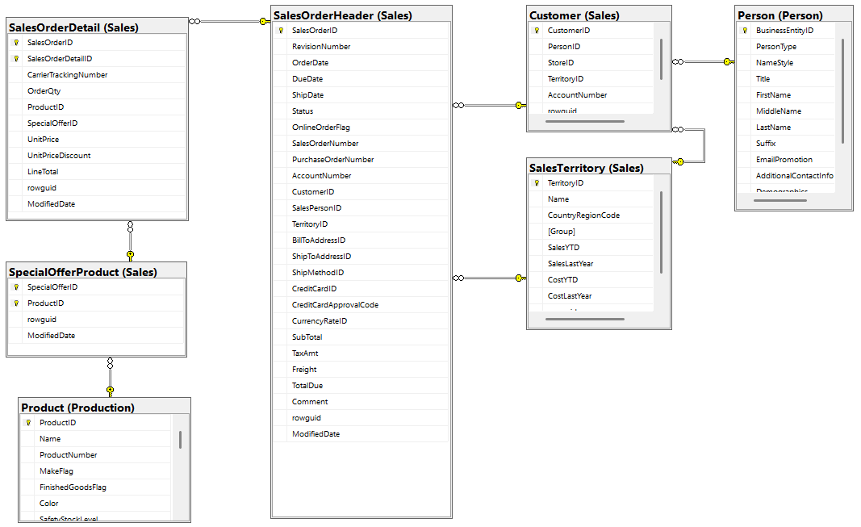
کارگاه: طراحی مدل داده ای سیستم خرده فروشی AdventureWorks
education.systemgroup.net

Slide 19
کارگاه: طراحی مدل داده ای سیستم خرده فروشی AdventureWorks
DIM Territory
مکان
DIM Product
محصول
FACT Sales
تراکنش های فروش
DIM Customer
مشتری
DIM Date
تاریخ
education.systemgroup.net

Slide 20
مفاهیم پایگاه داده
برخی تنظیمات و مفاهیم کاربردی در طراحی پایگاه داده با کاربرد انبار داده
Instance Level:
License
Collation
Tempdb configurations
Max DOP
Database Level:
Filegroup
Data File
File Balancing
Design Level:
Schema
education.systemgroup.net

Slide 21

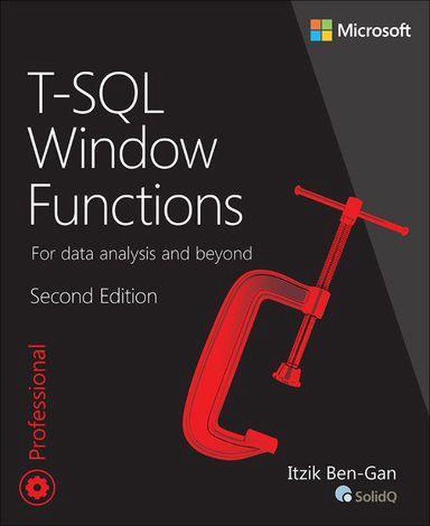
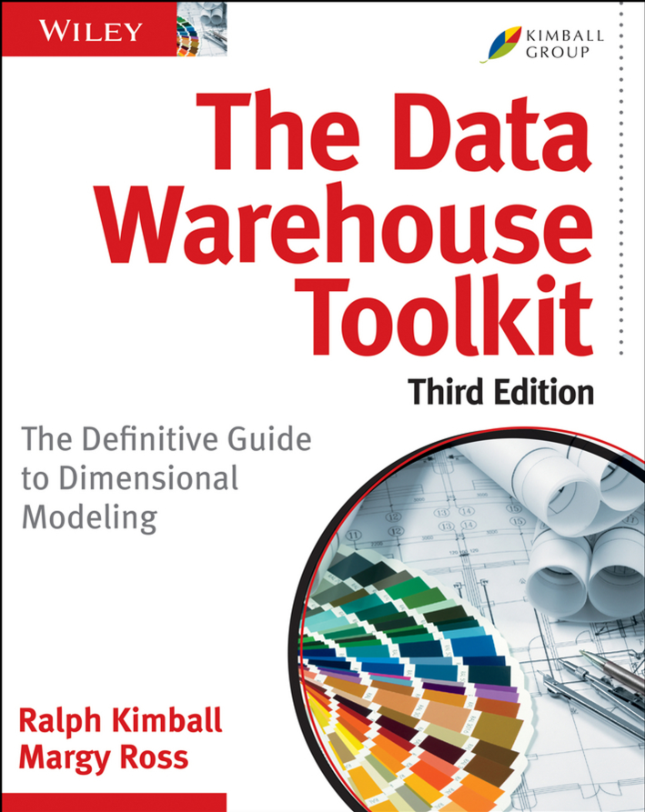

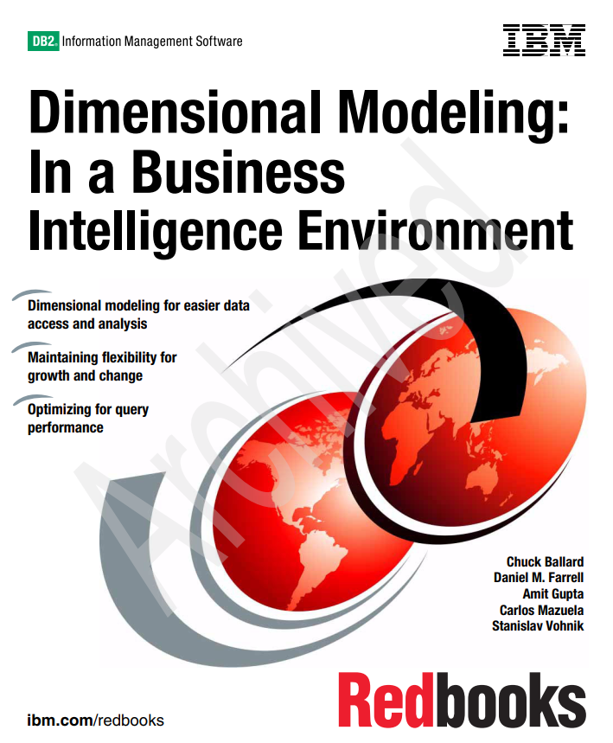
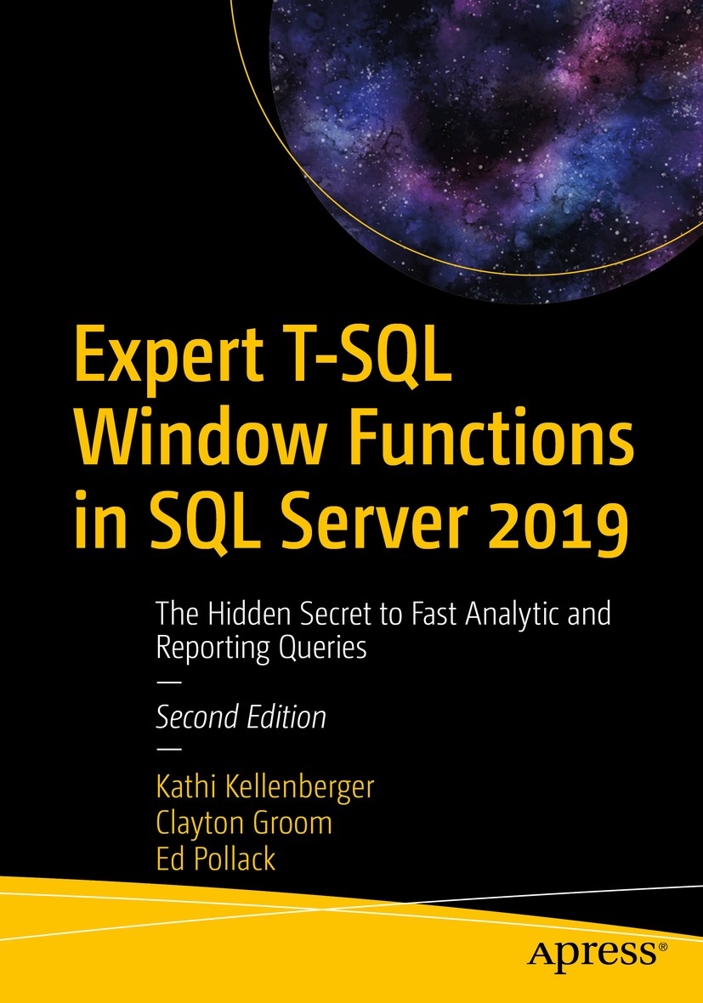
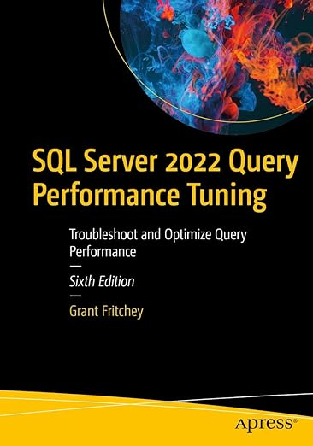

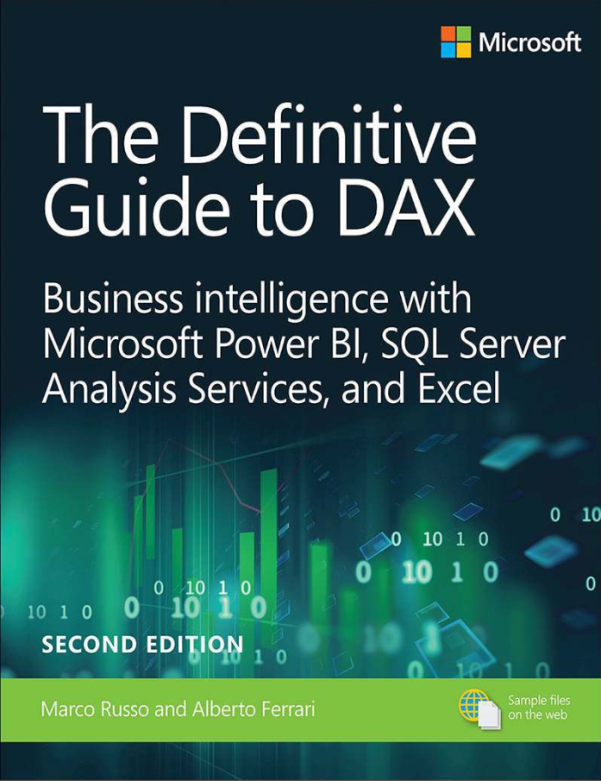


منابع آموزشی
education.systemgroup.net

Slide 22

پرسش و پاسخ
education.systemgroup.net

Slide 23
education.systemgroup.net

